Slide 1

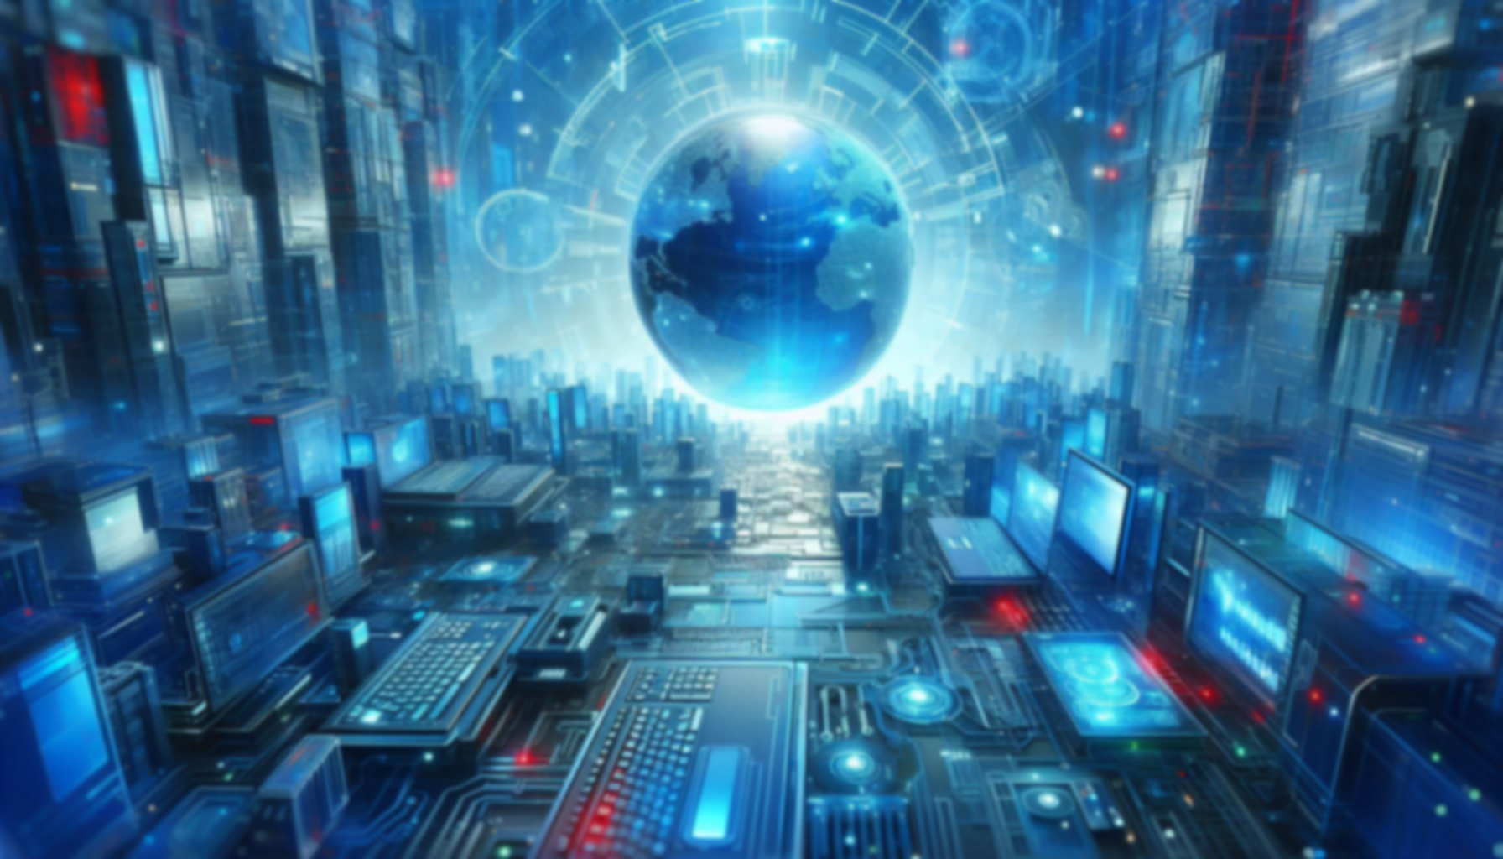
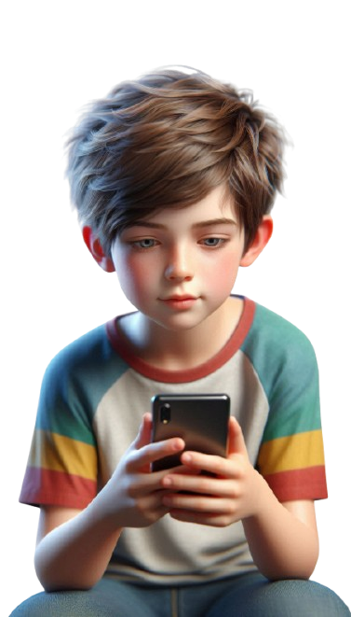
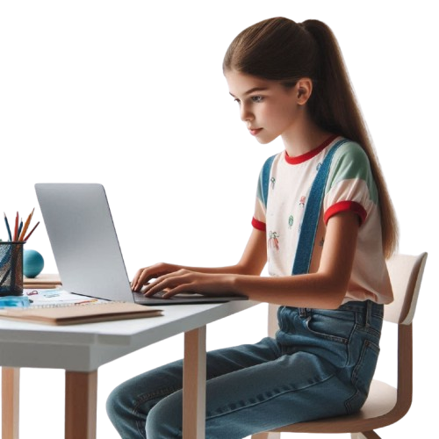
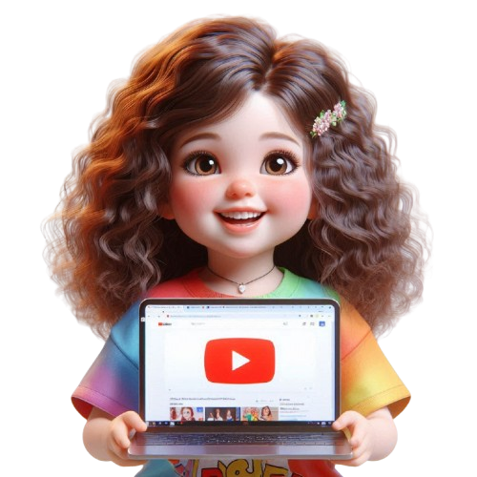

Slide 2

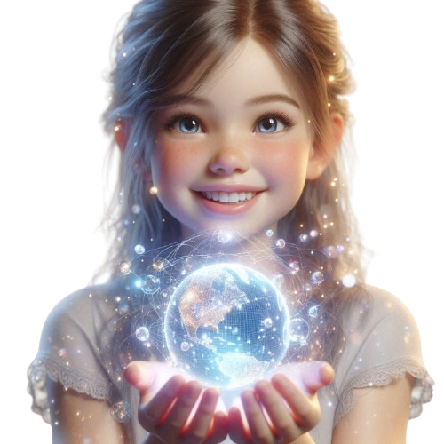
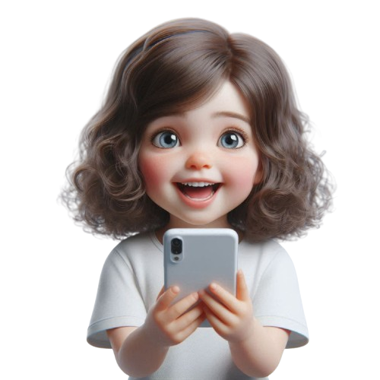

Ми живемо у світі, де інтернет — це не просто технологія, а частина нашого життя.
Тут ми навчаємось, граємо, спілкуємось, шукаємо відповіді на запитання. Це — світ без кордонів, де кожен може бути творцем і дослідником.

Slide 3
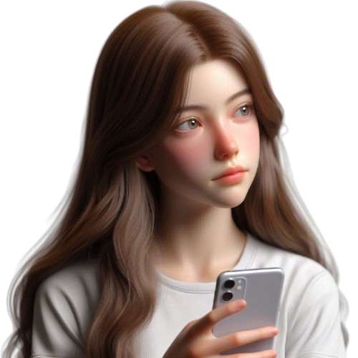
Але разом із можливостями приходить і відповідальність. Бо інтернет — це не лише веселощі, а й місце, де можуть ховатися небезпеки: шахраї, кібербулінг, фейкові новини, небезпечні челенджі.
Саме тому ми сьогодні говоримо про кібербезпеку — щоб навчитися бути обережними, розумними і сильними у цифровому світі. Щоб знати, як захистити себе, своїх друзів і свою
інформацію.

Slide 4

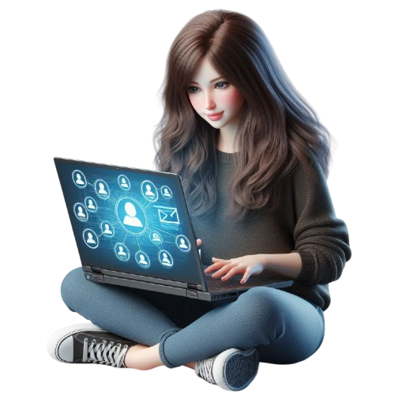






рисерве
спілванняку
Сервери
Спілкування
Гаджети
гатидже
харике
Хакери
Хмара
рахма
Дані
дніа
Віртуальна реальність
Віральнату реаністьль
Штучний інтелект
сзатхи
Шнитучй інтектле
Захист

Slide 5


У кожного з нас є щось особливе, що робить нас унікальними: ім’я, фото, місце, де ми живемо, наші улюблені ігри, акаунти, паролі. Це — наш цифровий паспорт, наша суперсила в онлайн-світі.
Персональні дані — це інформація, яка стосується саме тебе і може допомогти іншим тебе впізнати або знайти.

Slide 6

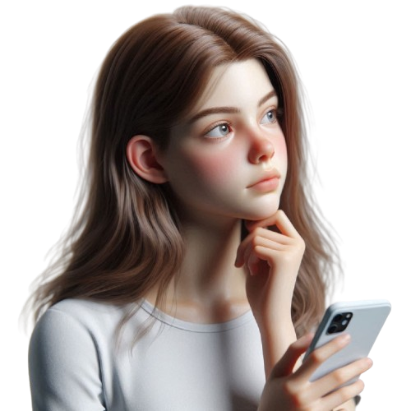


Зі списку нижче обери лише ті дані, які вважаються персональними — тобто ті, що можуть ідентифікувати людину.
Кличка собаки
Адреса
ПІБ
Нікнейм у грі
Номер телефону
Особисте фото / відео
Улюблений колір
Дата народження
Пароль від акаунта

Slide 7
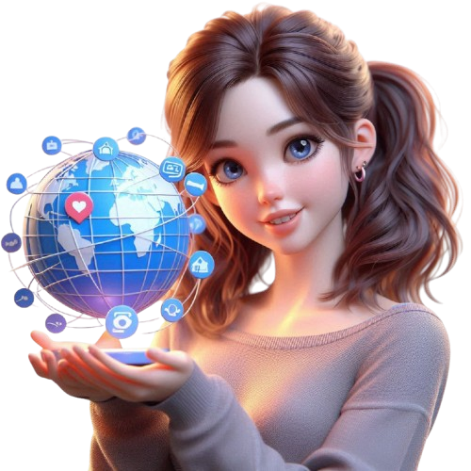
Шахраї можуть скористатися твоїми даними, щоб вкрасти акаунт, гроші або створити фейковий профіль.
Незнайомці можуть дізнатися, де ти живеш або навчаєшся, і це небезпечно.
Фото можуть потрапити в чужі руки і бути використані без твого дозволу.
Паролі — це ключі до твого цифрового життя. Якщо їх дізнається хтось інший — він зможе увійти у твої акаунти.

Slide 8

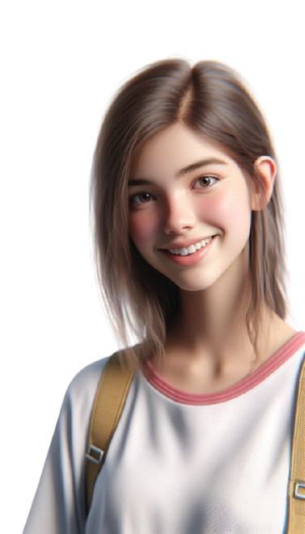

Не публікуй особисту інформацію у відкритому доступі.
Використовуй складні паролі і не передавай їх нікому.
Якщо хтось просить твої дані — подумай: «Навіщо йому це?» і повідом дорослим.
У соцмережах налаштуй приватність: щоб твої фото бачили лише друзі.

Slide 9

У кожного з нас є акаунти — у грі, на YouTube, у соцмережах. Це наші особисті кімнати в інтернеті. Щоб туди ніхто чужий не зайшов, ми ставимо замок — пароль.
Але якщо пароль простий або його знає хтось інший — двері можуть відкрити без дозволу. І тоді хтось може написати щось від твого імені, видалити фото, змінити налаштування або вкрасти акаунт.

Slide 10

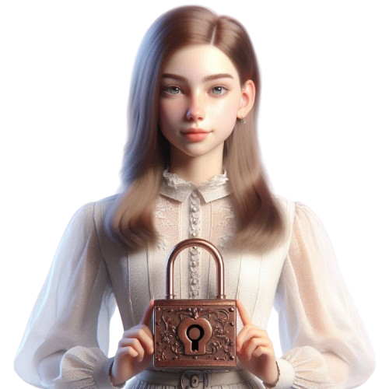
Придумай фразу, яку легко запам’ятати, і додай до неї цифри та символи.
Не записуй пароль на видному місці — краще запам’ятай або збережи у спеціальному додатку.
Якщо хтось просить твій пароль — скажи: «Це мій особистий ключ. Я його не передаю.»
Для кожного акаунту встановлюй різні паролі.

Slide 11


Найпопулярніший і найслабший пароль у світі.
Мають великі й маленькі літери, цифри, символи. Легко запам’ятати, важко вгадати.
12345678
Легко вгадати — це просто перші букви на клавіатурі.
M@k3Pizza2025!
qwerty
Слово + цифра + символи. Немає особистих даних.
Слово “пароль” — надто очевидне.
Zebra_4Sunny
password
Унікальна фраза з цифрами та символом.
Ім’я + дата народження — легко знайти в соцмережах.
MyDogL0ves2Run!
Maryna13022007
Весела комбінація, складна для злому.
Загальне слово + прості цифри — не захищає акаунт.
B@naNa_3#77
school123
Сильний, фантазійний пароль з різними елементами.
T!gerJump$88

Slide 12


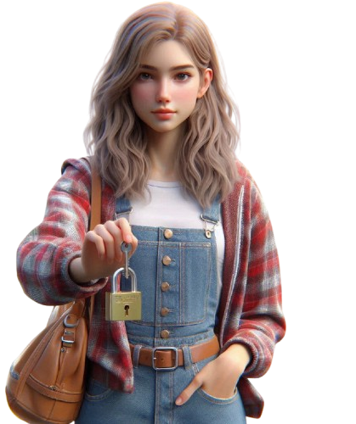
Мм12345
San791#yE2
$H0me22!m
N987654321
Olga2011
iloveyou
C@tL0ves#33
youtube22

Slide 13
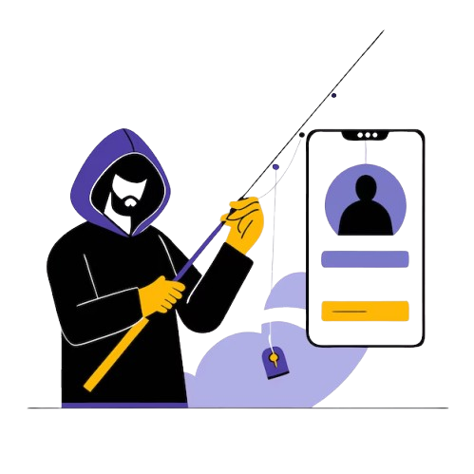

Фішинг і онлайн-шахрайство — це спроби обману, щоб викрасти персональні дані або гроші. Їх легко розпізнати, якщо знати ознаки: підозрілі посилання, фейкові виграші та дивні повідомлення.

Slide 14


Фішинг — це коли шахраї «вудять» жертву, надсилаючи фальшиві повідомлення, сайти чи листи, щоб змусити людину:
Ввести пароль або дані банківської картки
Перейти за шкідливим посиланням
Завантажити вірус або програму-шпигуна

Slide 15


📩 Повідомлення з помилками або дивною мовою
Наприклад: «Ви вигралi 1000$! Перейдiть сюди негайно!»
🏆 Обіцянка виграшу, якого ти не очікував
Вітаємо! Ви наш тисячний відвідувач. Перейдіть за посиланням для отримання подарунку!
🔗 Посилання, що виглядають дивно
Наприклад: www.bank-ua-login.ru замість www.bank.ua

Slide 16

🧑‍💻 Фейкові акаунти друзів або служб
«Привіт, це я! Скинь мені гроші, бо я в біді» — але це не справжній друг
⏰ Тиск і терміновість
«Терміново введи код, інакше втратиш доступ до свого акаунту. Для отримання коду переходь за посиланням!»

Slide 17


Не переходь за підозрілими посиланнями
Не вводь паролі або дані, якщо не впевнений у сайті
Перевіряй адресу сайту — вона має бути справжньою
Питай дорослих, якщо щось здається дивним
Не довіряй сумнівним виграшам

Slide 18



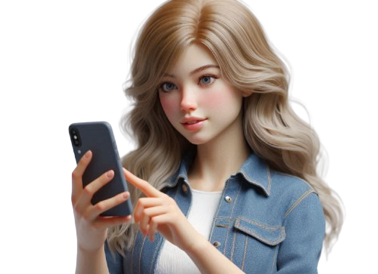

Повідомлення з подібним текстом часто надходять українцям. Перейшовши за посиланням зловмисники отримують доступ до акаунту і починають використовувати його у своїх цілях!
Привіт! Проголосуй за мою племінницю у конкурсі малюнків https://t.me/konkyrs2025

Slide 19
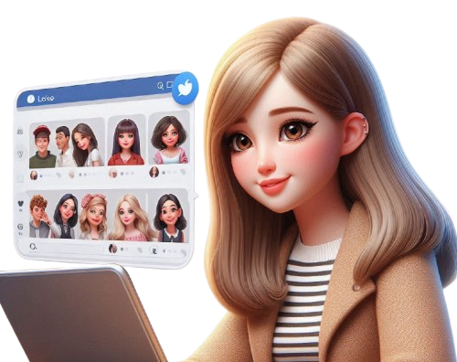
Такі повідомлення, навіть якщо вони від знайомої людини, часто є частиною шахрайських схем. Скоріш за все акаун вже у володінні шахраїв і відбувається спам-розсилка. У жодному разі переводити кошти не можна.
Привіт, терміново потрібні гроші. Є на картці 3 тисячі? Ввечері поверну.

Slide 20
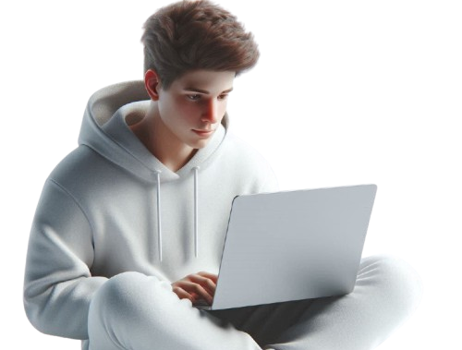
Повідомлення зі спокусливими пропозиціями завжди несуть загрозу. Імовірно, після переходу за посиланням, особисті дані буде викрадено, а доступ до акаунту втрачено.
Вітаю. Маю пропозицію швидкого заробітку для вас. Необхідно просто ставити лайки у соцмережах. Деталі https://zarobitok_online.org

Slide 21

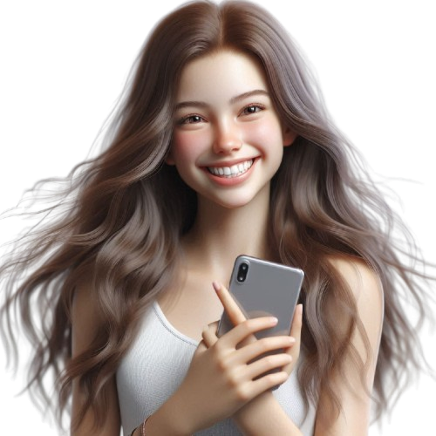
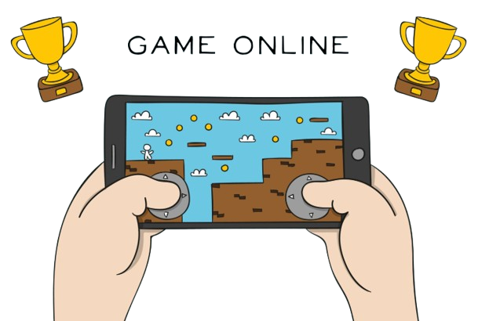
Дедалі частіше ми бачимо рекламу онлайн-казино — по телевізору, у соцмережах, мобільних додатках, навіть у відео для дітей. Вона часто виглядає яскраво, обіцяє «легкі гроші», «швидкий виграш» або «бонуси без ризику».

Slide 22


🎯Реклама націлена на молодь — навіть якщо казино заборонені для неповнолітніх, реклама часто маскується під ігри або челенджі.
💸 Формує хибне уявлення про гроші — ніби виграти легко, а програти неможливо.
🧠 Може викликати залежність — азартні ігри впливають на мозок, як наркотики: хочеться ще і ще.
🕳️ Затягує у борги — спочатку безкоштовно, потім — поповни рахунок, і люди втрачають великі суми.

Slide 23

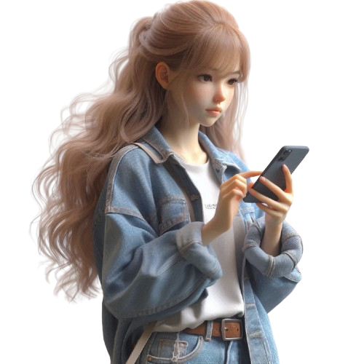
Онлайн-казино — це не гра, а ризик втратити гроші і контроль.
Реклама може брехати: обіцяти виграш, але насправді — заманює у пастку.
Якщо бачиш таку рекламу — не переходь за посиланням, не встановлюй додаток, і поговори з дорослими.

Slide 24
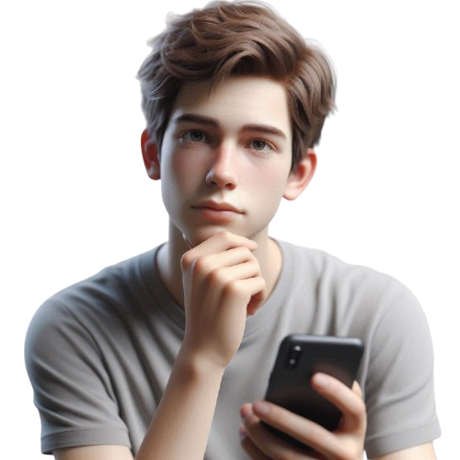
Рекламу онлайн-казино дуже часто поширюють блогери, особливо в TikTok, YouTube, Instagram. Вони можуть:
🎯 Показувати «виграші» на відео, які виглядають легко і весело
💰 Отримувати великі гроші за рекламу — бо казино платять за кожного нового гравця
🧲 Заманювати підписників фразами типу «спробуй і ти», «мені пощастило», «легкі гроші»

Slide 25
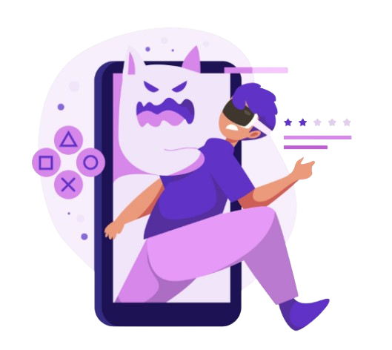
Але насправді:
🔍 Блогери рідко грають на свої гроші — часто це реклама або демо-версії
🎭 Виграші можуть бути постановкою — щоб створити ілюзію успіху
🧠 Вони не розповідають про програші, борги чи залежність, яку можуть викликати азартні ігри

Slide 26

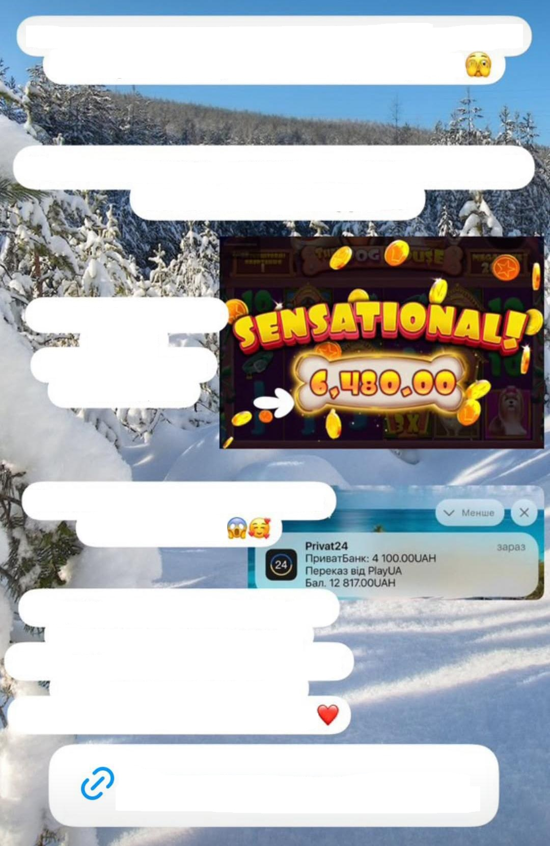
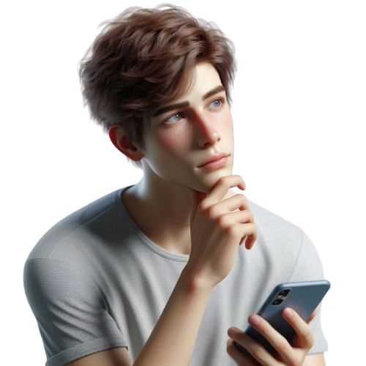
Багато хто говорить, що це легко, я не витримала і перевірила сама!
Як виявилось, дуже важливо по якому посиланню заходити
Кинула для тесту 150 грн
А через дві хвилини…
А саме цікаве – гроші вже прийшли
Думаю, що пару тисяч нікому не завадять,
тому лишаю спеціально для вас посилання,
переходьте, мені не шкода
Щасливе посилання

Slide 27

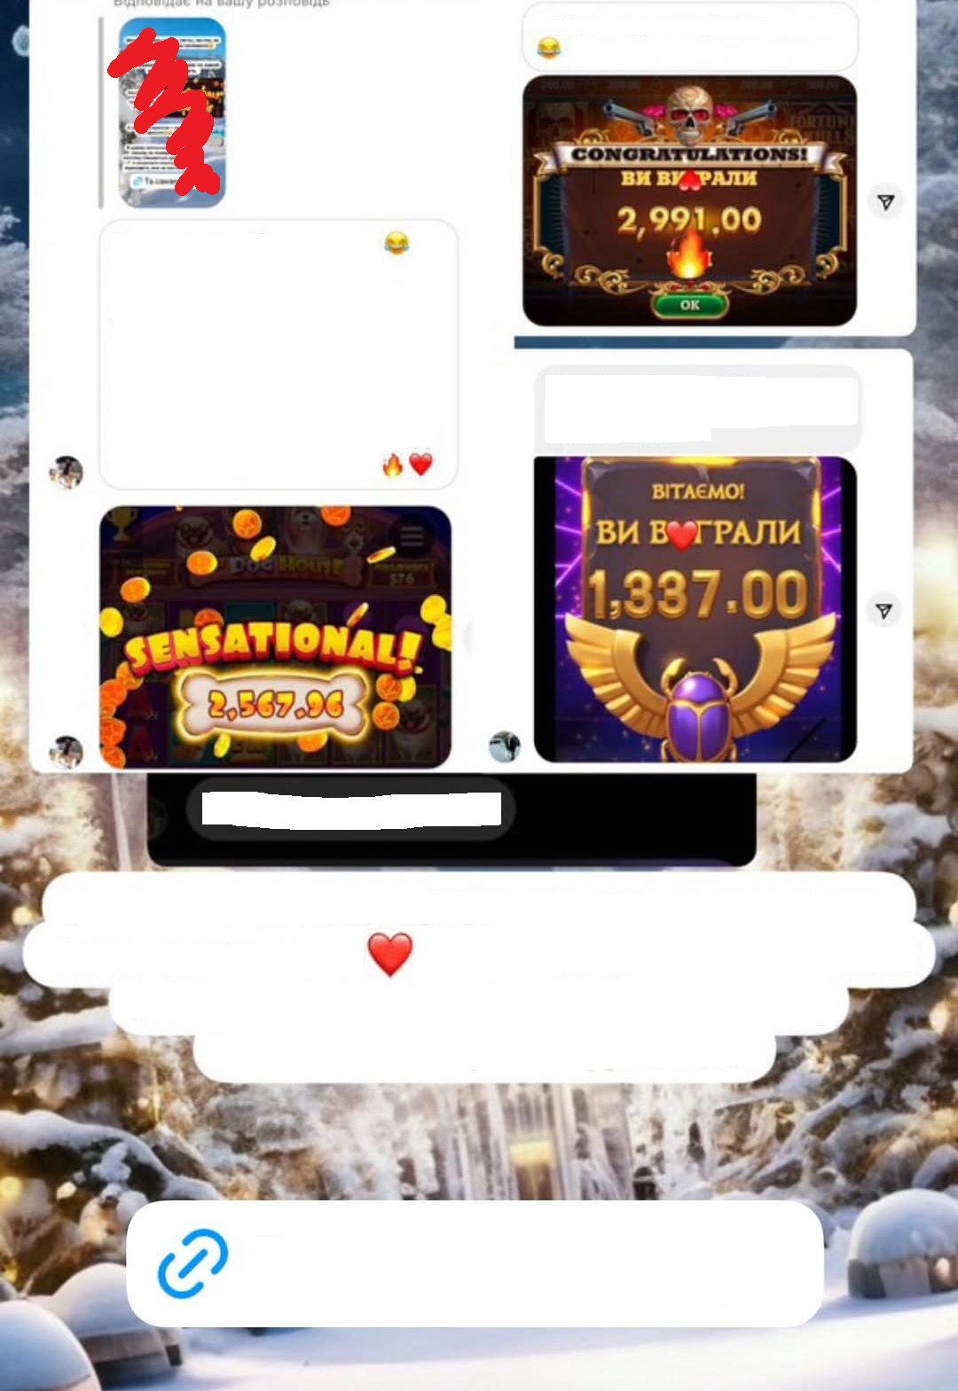
А підкажи як вивести?
Ого, де ж ти була раніше?!
Щиро дякую за рекомендацію, вже виводжу бабосики))
Теж вирішив спробувати
Дякую за ваші відгуки! Я знала, що у вас теж
вийде)) Люблю так приємно отриму-
вати повідомлення зі словами подяки,
переходьте поки казино ще дає
Щасливе посилання

Slide 28

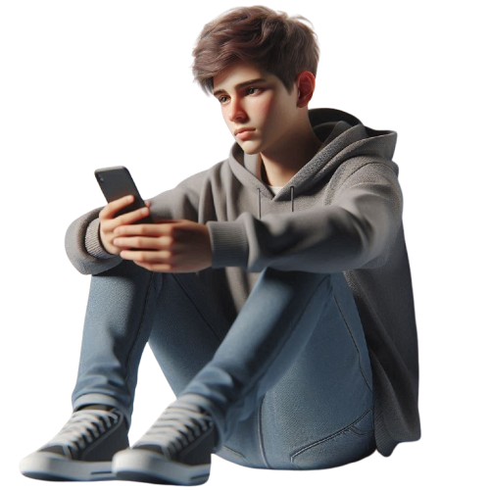
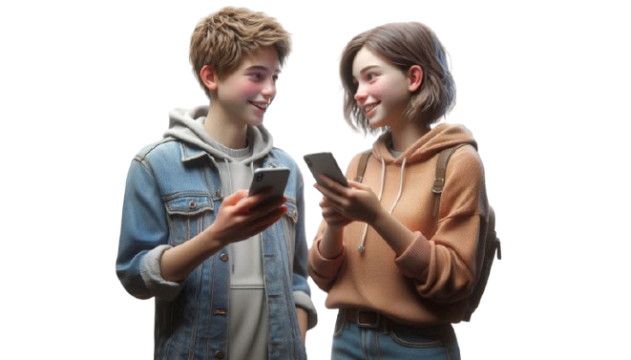
Кібербулінг — це онлайн-цькування, яке може трапитися будь-де: у чаті, грі, соцмережі. Його важливо вміти розпізнати, не мовчати і знати, до кого звернутися по допомогу.

Slide 29

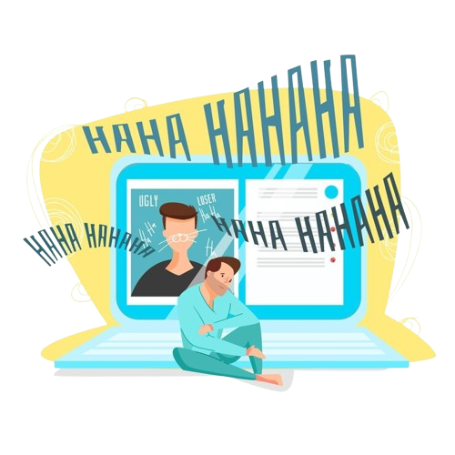
Повторювані дії — хтось постійно пише неприємне, навіть після прохання зупинитися
Поширення приватних фото або переписок без дозволу
Групове цькування — коли кілька людей знущаються з одного
Образливі повідомлення, коментарі, меми чи фото, які принижують або висміюють
Почуття страху, сорому, бажання зникнути з мережі

Slide 30

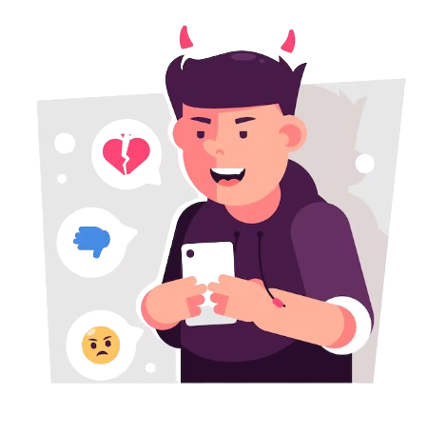
🚷 Заблокуй кривдника — у більшості соцмереж є така функція
📸 Зроби скріншоти — вони можуть знадобитися як доказ
📢 Розкажи дорослим — батькам, вчителю, шкільному психологу
🚫 Не відповідай агресією — це може погіршити ситуацію
🧠 Поговори з тими, кому довіряєш — не залишайся наодинці

Slide 31

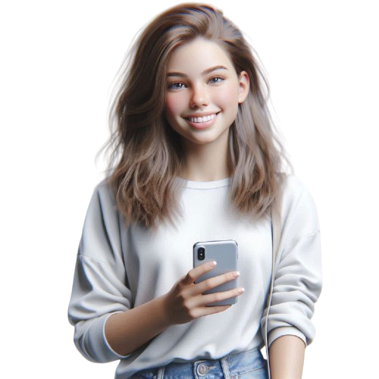


Написати комусь: «Ти тупий, видали свій акаунт»
Друг надіслав твоє приватне фото в загальний чат
Ти заблокував людину, яка тебе ображала
Створити фейковий акаунт з іменем однокласника
Зберегти скріншоти образливих повідомлень

Slide 32

Підтримати друга, якого цькують в коментарях
Лайкнути мем, який висміює однокласника
Соромитись розповісти дорослим про цькування
Створити чат підтримки для друга, якого ображають
Видалити образливий пост і вибачитись

Slide 33


Усе, що ми публікуємо в інтернеті може залишитися назавжди. Це називається цифровий слід.
💬Повідом-лення в чатах, форумах
🔍 Пошукові запити, лайки, перегляди
📸 Фото, відео, коментарі, пости
🧑‍💻 Реєстрації на сайтах, акаунти в іграх

Slide 34

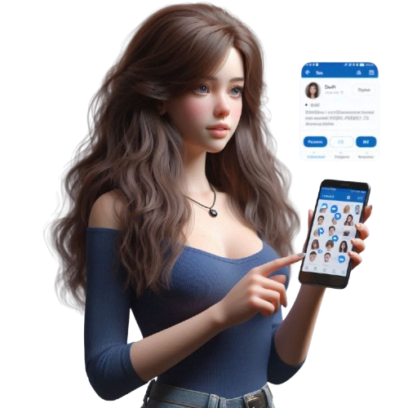
Думай перед тим, як щось публікувати: «Чи хотів би я, щоб це побачили всі?»
Не викладай особисті дані: адресу, школу, паролі, фото документів
Поважай інших — не пиши образливих коментарів, навіть «для приколу»
Якщо щось здається дивним або небезпечним — краще не поширюй.

Slide 35
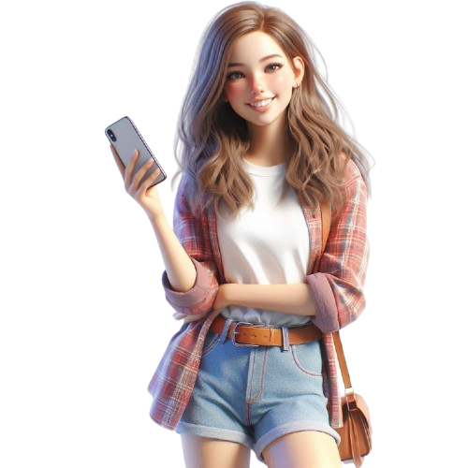
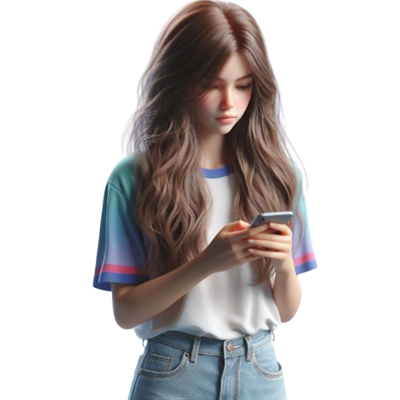
Штучний інтелект розвивається дуже стрімко — щодня з’являються нові програми, чат-боти, голосові помічники, генератори зображень і текстів. Це відкриває багато можливостей: допомога в навчанні, переклади, творчість, медицина, безпека.
ШІ — це інструмент. І від того, хто ним користується і як, залежить результат. Тому важливо вчитися розпізнавати обман, перевіряти інформацію і не довіряти всьому, що бачиш на екрані.

Slide 36

Як і будь-яка потужна технологія, ШІ може бути використаний і нечесно. Деякі люди застосовують його для того, щоб:
🕵️‍♂️ створювати фейкові новини або фото, які виглядають правдоподібно
🎭 імітувати голоси або обличчя інших людей без їх дозволу
💬 писати повідомлення, які виглядають як справжні, щоб обманути або ввести в оману
💸 створювати шахрайські схеми, де ШІ спілкується замість людини

Slide 37

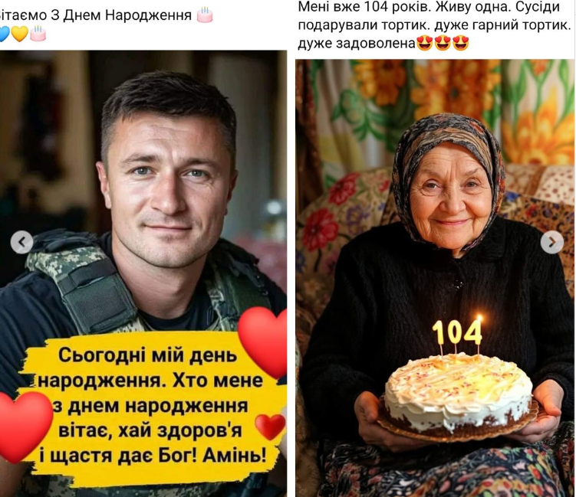
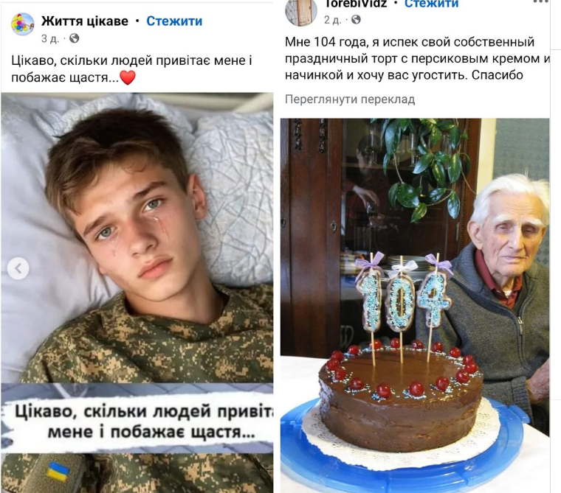
На перший погляд ці фото виглядають дуже правдоподібно. Спробуйте визначити, що вказує на застосування ШІ.

Slide 38
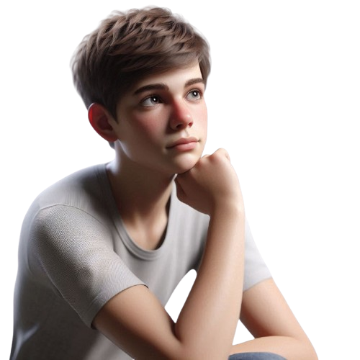
Фейкові картинки з військовими, створені штучним інтелектом, можуть використовуватися росією в інформаційній війні проти України, а також для шахрайства.
Подібні публікації часто поширюються ботами, їхня мета – викликати емоції та заохотити людей відреагувати. Таким чином ці світлини отримують тисячі взаємодій від реальних користувачів, що сприяє швидкому просуванню сторінок.

Slide 39


Ігноруйте підозрілі групи в соцмережах і їхній контент, залишайте скарги.
Розповідайте рідним і друзям про можливі загрози від таких постів.
Не ведіться на провокації, не коментуйте та не поширюйте подібні пости.

Slide 40
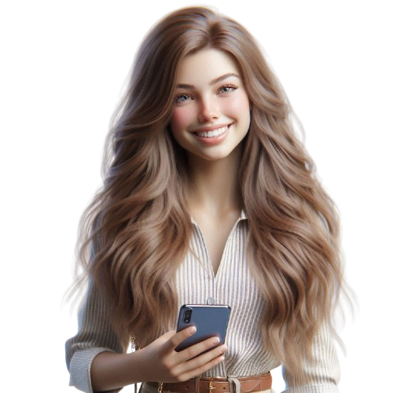
Щоб захистити себе, важливо знати: налаштування приватності — це твій цифровий щит. Вони допомагають контролювати, хто бачить твої фото, хто може писати тобі повідомлення, і як зберегти особисту інформацію
в безпеці.

Slide 41

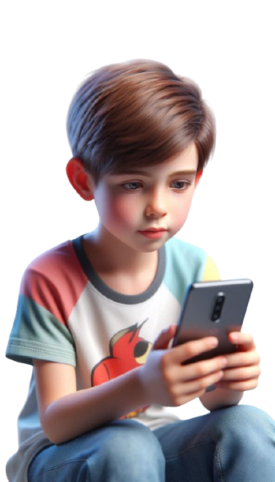
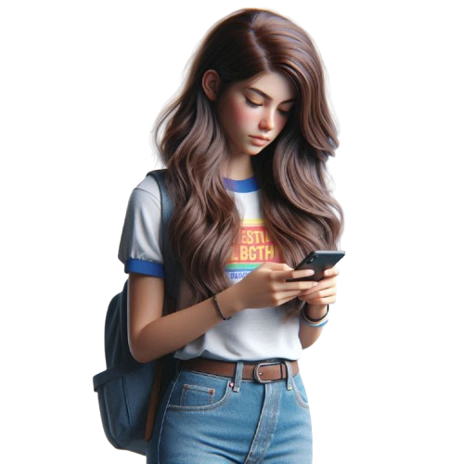
Вимкни геолокацію - не показуй, де ти знаходишся в реальному часі
Перевір, хто може писати тобі повідомлення - обмеж доступ для незнайомців
Видали старі публікації, які більше не хочеш показувати
Зроби акаунт приватним - тільки твої друзі бачитимуть фото, відео, сторіс
Перевір, хто може тегати тебе на фото, запрошувати у групи або згадувати в коментарях

Slide 42

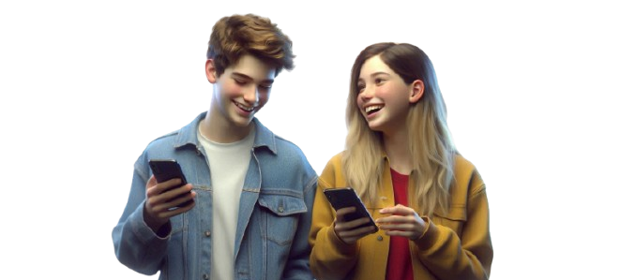
Інтернет — це безмежний простір для пізнання, відкриттів і творчості.
Але справжню силу він набуває лише тоді, коли ми користуємось ним з розумом: обираємо достовірні джерела, захищаємо себе, поважаємо інших і не губимо себе серед інформаційного шуму.

Slide 43

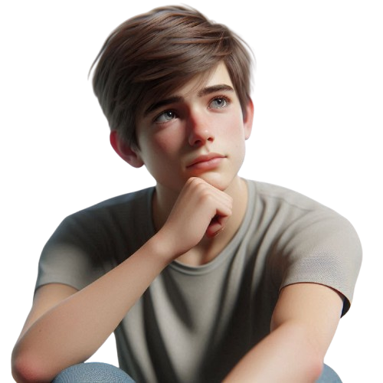


Перший електронний лист був надісланий у 1971 році
Усі сайти мають однаковий рівень безпеки
Штучний інтелект може створити фейкове відео, де людина говорить те, чого насправді не казала
YouTube з’явився раніше, ніж Facebook
Кожен лайк — це частина твого цифрового сліду

Slide 44
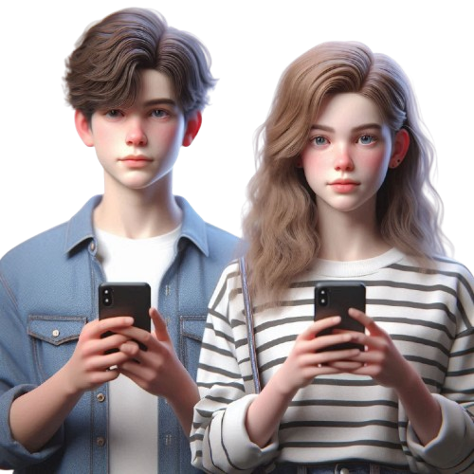
Штучний інтелект може написати пісню або вірш
Усі повідомлення в Telegram автоматично зникають через 24 години
Селфі — це слово, яке з’явилося лише у 2013 році
У Google можна знайти фото Землі з космосу в реальному часі
YouTube — це друга за популярністю пошукова система у світі

Slide 45

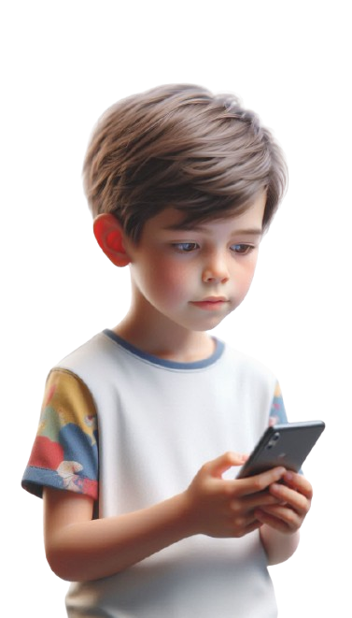
Захищати свої дані — означає захищати себе. Налаштування приватності, надійні паролі, обережність у спілкуванні — це твій цифровий щит.
Пам’ятай: кожен клік, кожне фото, кожне слово в мережі — це частинка твоєї онлайн-особистості.

Slide 46



Підкресли кожну другу літеру та отримай послання.
ртлвдоуя цугвиафжснліжснтшь - єнуасйцкмргатщуишй ізтагхкиослт.

Slide 47
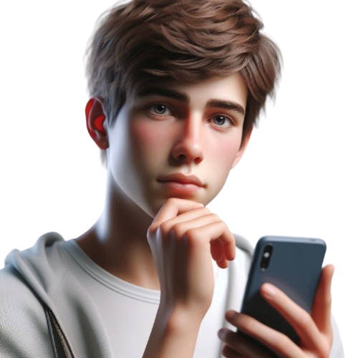
У цифровому світі
ми — як мандрівники: спілкуємось, граємо, навчаємось, ділимось. Але кожен клік — це вибір. Кібербезпека — це не лише про паролі чи налаштування. Це про повагу до себе, обережність у спілкуванні, і відповідальність за свої дії онлайн.

Slide 48

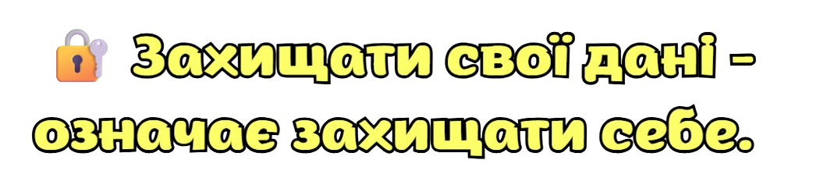

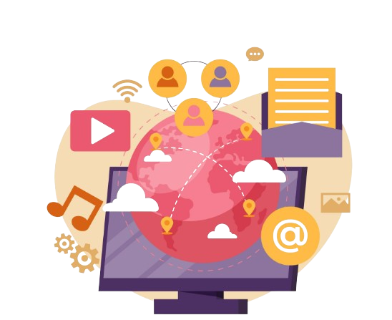


Slide 49
Нехай ваш цифровий слід буде мудрим, мережа — безпечною, а дії — прикладом для інших. Бо справжній герой — це той, хто вміє захистити себе і підтримати інших.

Slide 50



